Slide 1
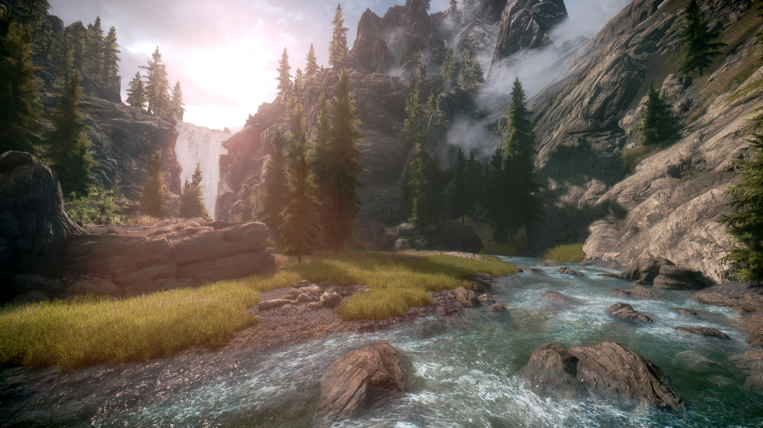
Игра «Летопись жизни»
Педагог дополнительного образования:
Кольцова Алена Сергеевна

Slide 2
НАЧАТЬ ИГРУ

Slide 3
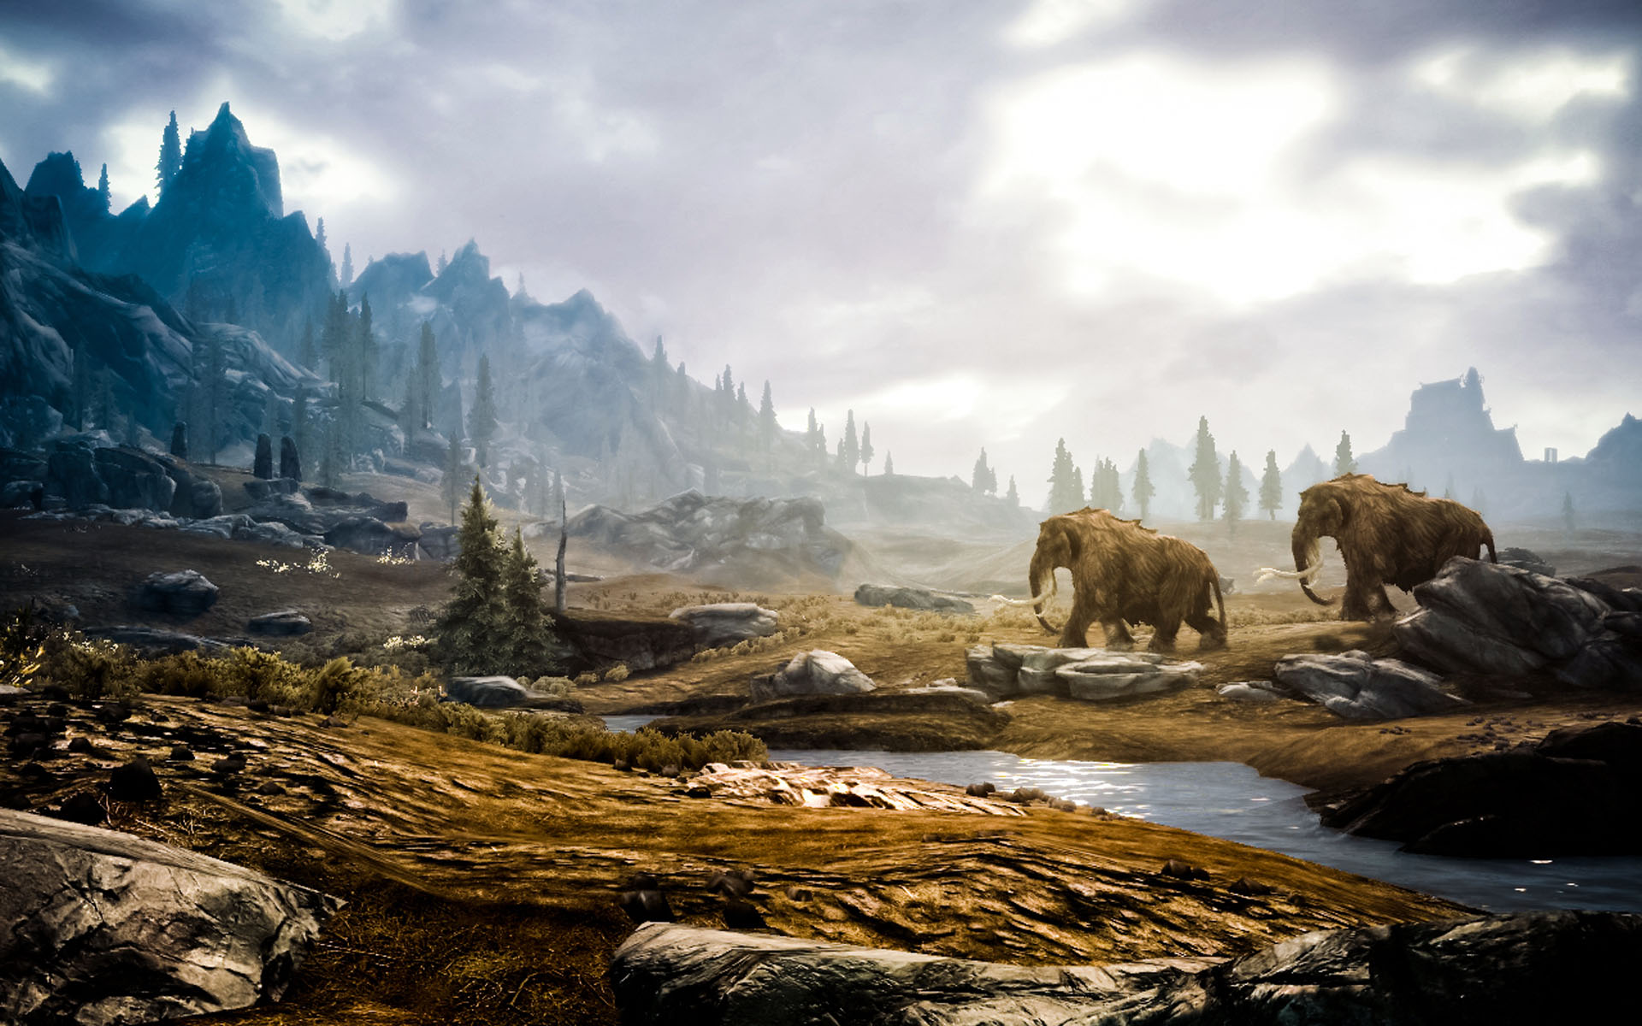

Slide 4
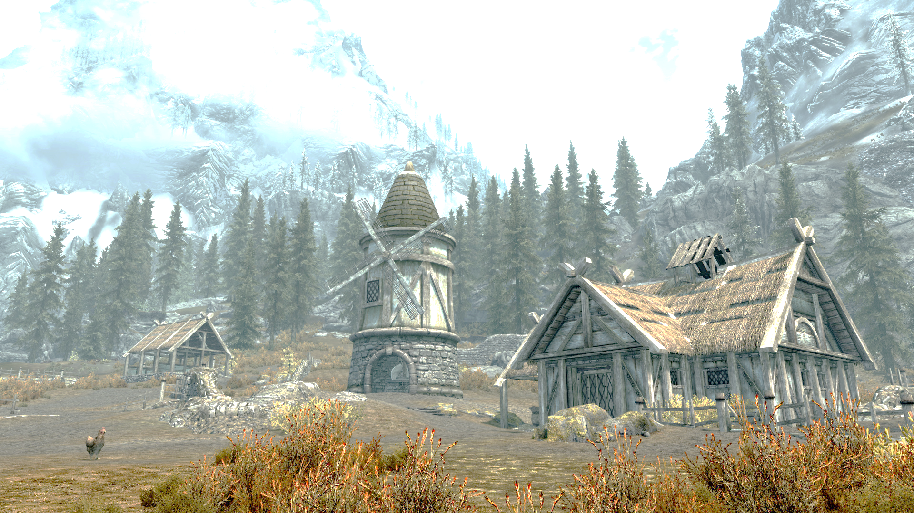
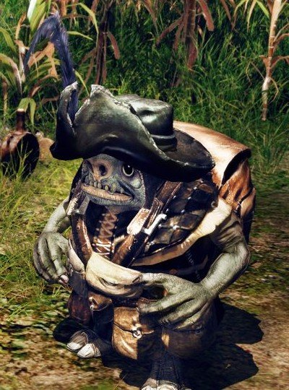
Приветствую тебя, друг!
Меня зовут Джафар!
Я буду твоим помощником в игре!

Slide 5
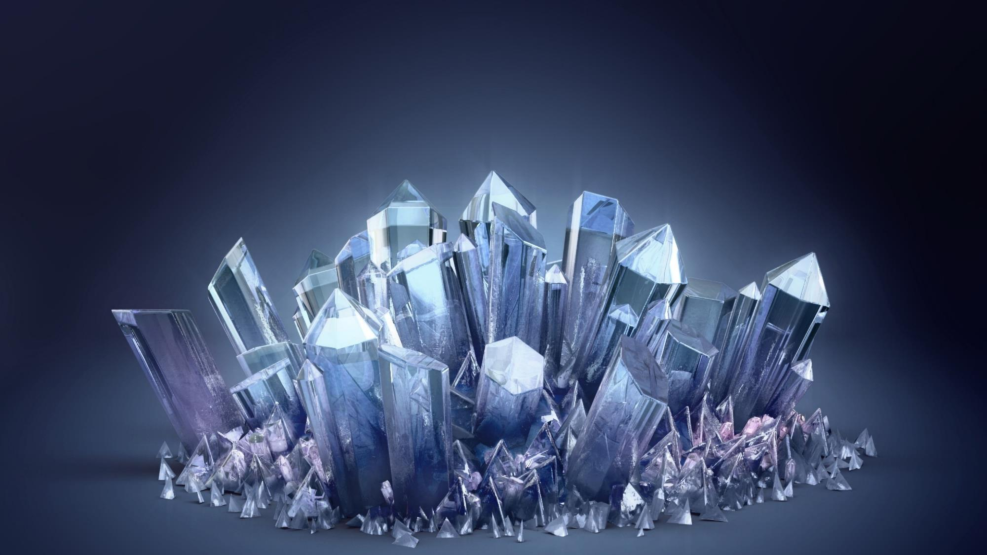

Slide 6
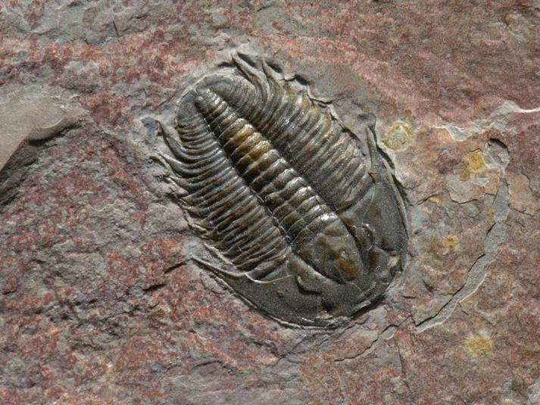
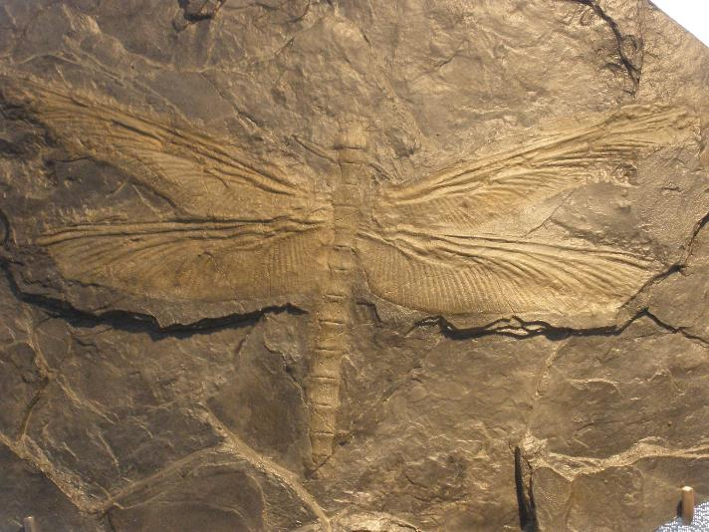
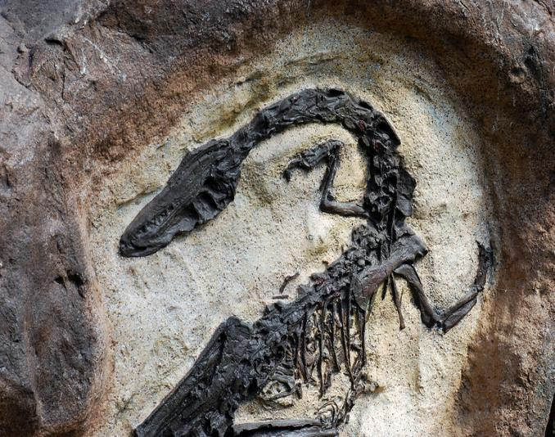
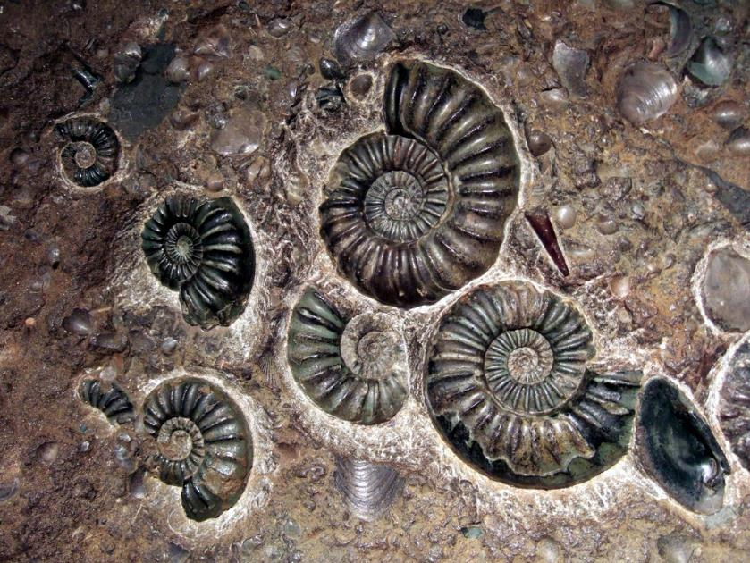
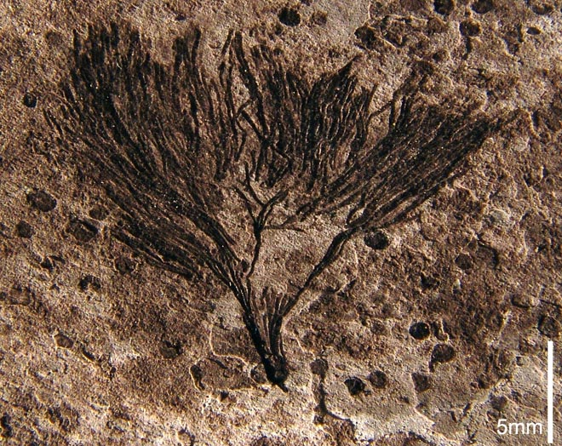
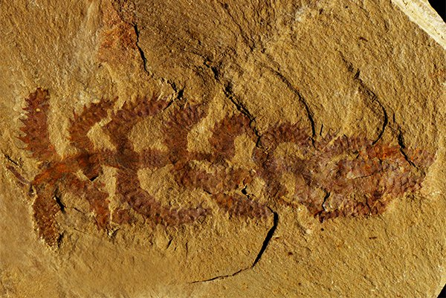

Slide 7
А давайте сами создадим окаменелость? Для этого нам понадобится горная порода-гипс!

Slide 8
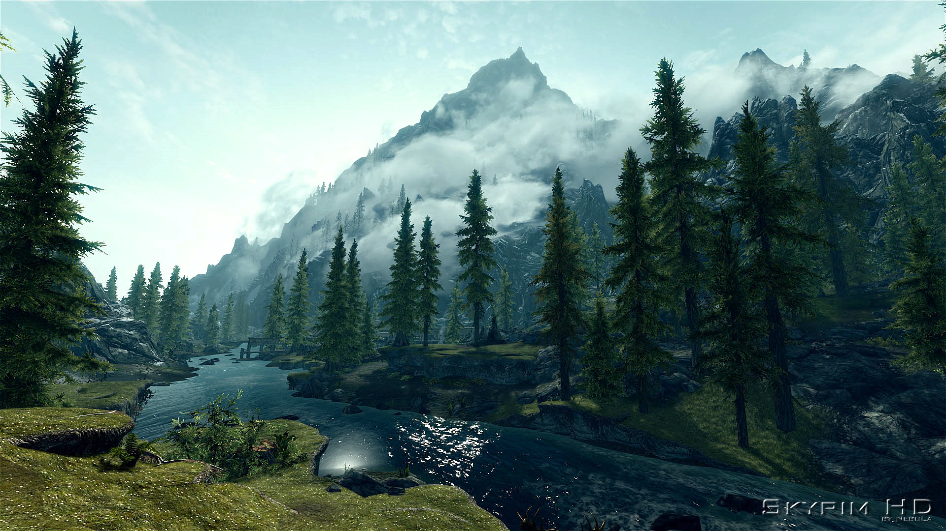
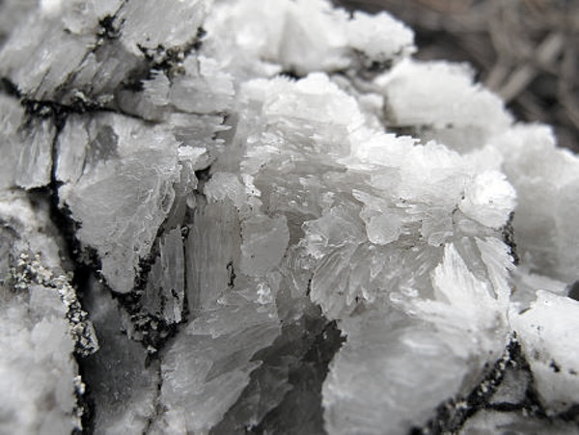
ГИПС ( от греческого gypsos – мел, известь ) минерал,
водная сернокислая соль кальция.
Встречается преимущественно в виде сплошных зернистых и волокнистых масс, а также различных кристаллических групп.

Slide 9
Поздравляю! Ты прекрасно справился с заданием!

Slide 10
Попробуем отгадать ребусы, чтобы заполнить шкалу жизни?

Slide 11
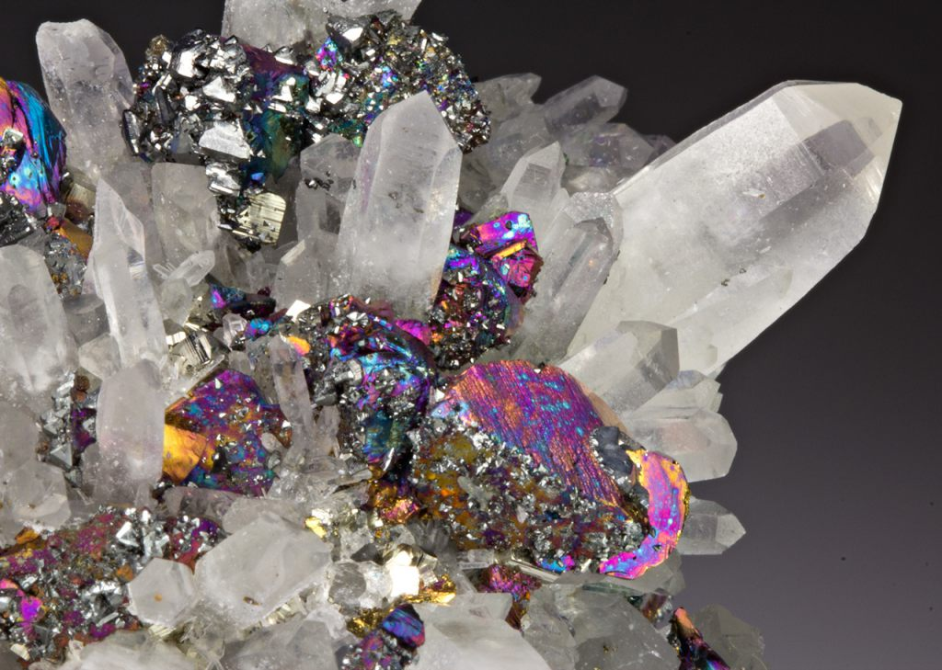
Молодец!
Ты заслужил поощрение!

Slide 12
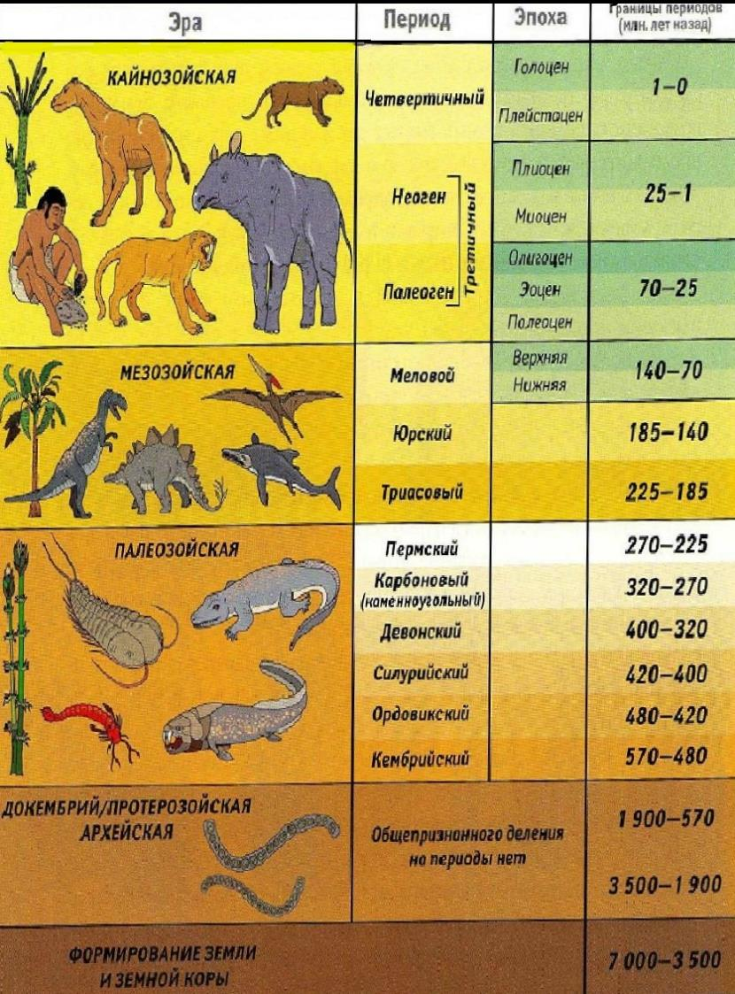

Slide 14
ПОЗДРАВЛЯЮ!
Друг, ты перешел на новый уровень!
Жду тебя на следующей локации!
Порт путешествия готов к отправлению!

Slide 15
